Slide 1
Об’ємне проектування
Макетування

Slide 2
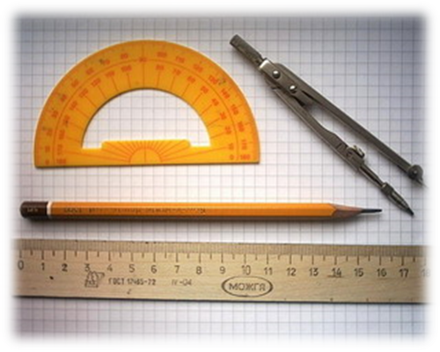
Макетування (від італ. «macetto» - ескіз, начерк) - умовне або «натуральне» об'ємно-просторове зображення об'єкта в певному масштабі, що дозволяє вести пошук і оцінку естетичних, функціональних, конструктивно-технологічних або споживчих якостей нових виробів і форм, в комплексі аналізувати різні аспекти конкретного проектування.

Slide 3
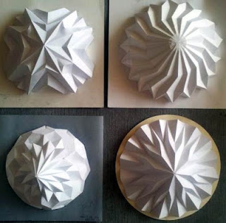
Макет - просторовий об'єкт, що відтворює візуальні або окремі функціональні характеристики вироби (споруди, комплексу). За винятком демонстраційних макети, метою яких є створення уявлення про зовнішній вигляд як проектованих, так і існуючих виробів, інші види макетів служать переважно проектним цілям.

Slide 4
На різних етапах проектування використовуються такі макети
пошукові
доводочні
посадочні
діючі

Slide 5
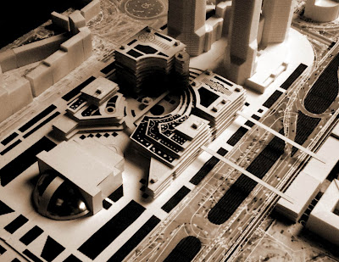
Пошукові – для визначення основних об'ємно-просторових або компонувальних характеристик проектованого виробу, зіставлення альтернативних проектних пропозицій.

Slide 6
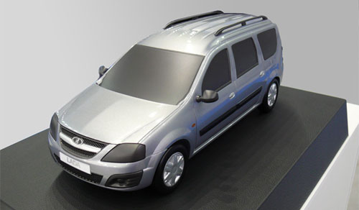
Доводочні – для більш детального опрацювання окремих елементів виробу.

Slide 7
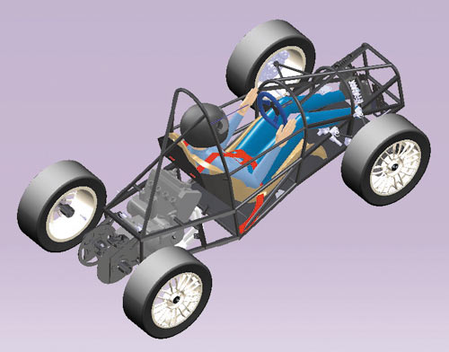
Посадочні – різновид доводочних макетів, створювана в натуральну величину з метою відпрацювання ергономічних якостей виробу.

Slide 8
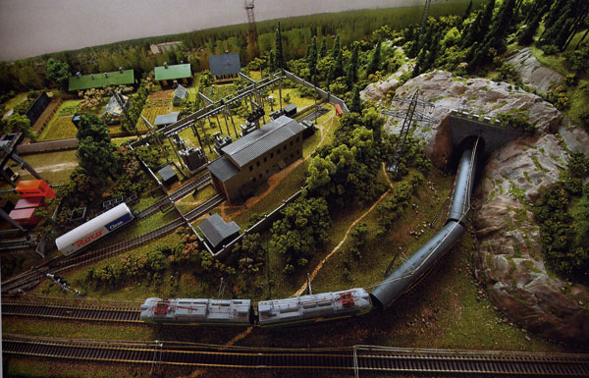
Діючі – для порівняння з існуючими аналогами, для перевірки функціонування окремих елементів виробу.

Slide 9
Макетування дає можливість відтворювати і вивчати різні явища в лабораторних умовах, сприяє механізації процесу проектування, дозволяє оперативно отримувати наближені до натури матеріали випробувань дизайнерських об'єктів.

Slide 10
Макети розрізняють в залежності від імітуючих сторін об'єктів
художньо-естетичних
конструктивних
технологічних

Slide 11
Макети розрізняють в залежності від етапу проектування
робочі
ескізні
демонстраційні
для лабораторних випробувань

Slide 12
Макети розрізняють
за масштабом.

Slide 13
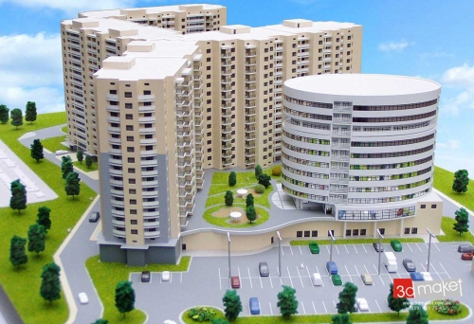
Приклади макетів

Slide 14
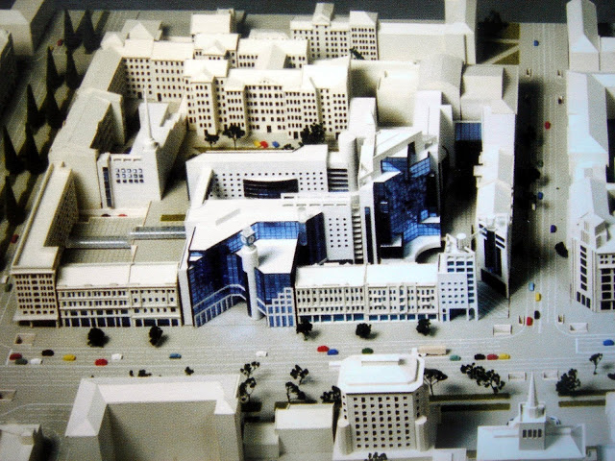

Slide 15
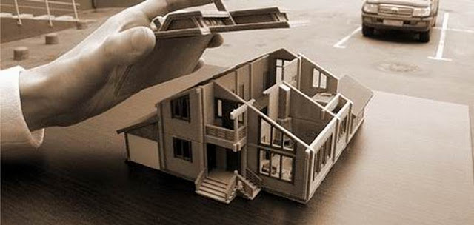

Slide 16
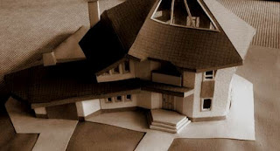
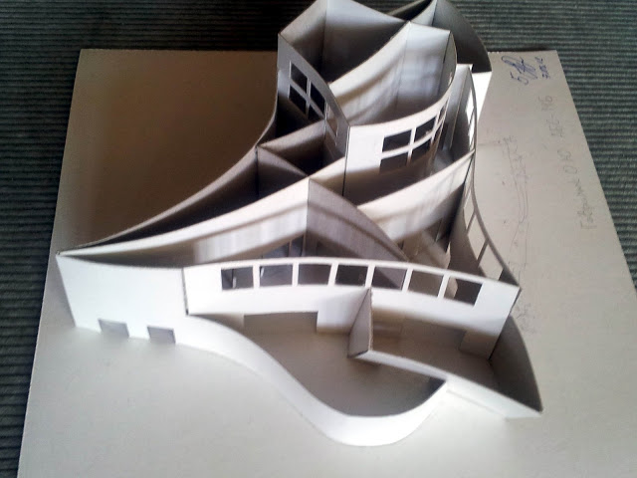

Slide 17
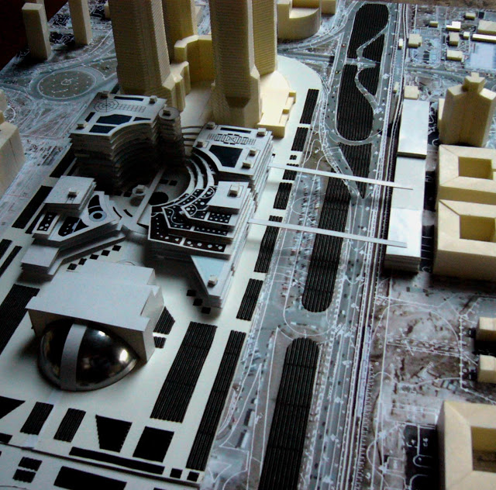

Slide 18
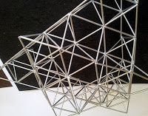
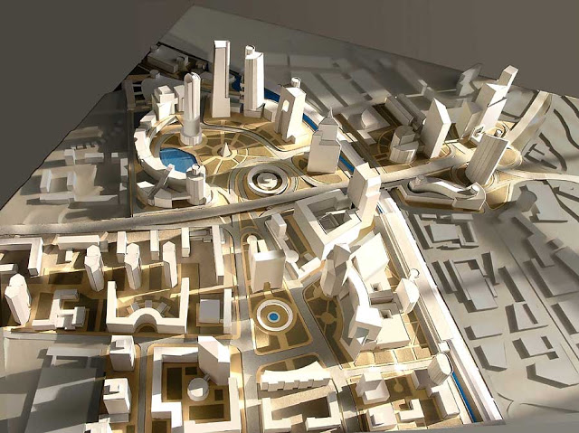

Slide 19
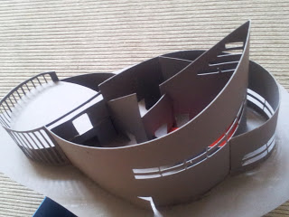

Slide 20
